Slide 1


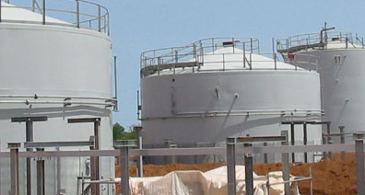


INSTALACIONES
Ingeniería, procura y construcción de 2 tanques de almacenamiento de crudo de 500 MB en TMDB” (Terminal Marítima Dos Bocas)
JUSTIFICACIÓN DE USO DE OMEGAS DE TUBERÍA EN ENTRADA Y SALIDA DE TANQUES TV-5017 Y TV-5018

Slide 2
ANTECEDENTES:
DERIVADO DE LA NECESIDAD DE CONSTRUIR DOS TANQUES DE ALMACENAMIENTO DE CRUDO EN LA TERMINAL MARITIMA DE DOS BOCAS TABASCO, SE DESARROLLA LA INGENIERÍA BÁSICA Y DE DETALLE PARA TAL FIN.
DENTRO DE LA INGENIERÍA DE DETALLE REQUERIDA PARA CONSTRUCCIÓN, LA ESPECIALIDAD DE DISEÑO DE TUBERÍAS EMITÍO LOS ISOMETRICOS DE TUBERIAS CORRESPONDIENTES A LAS ENTRADAS Y SALIDAD DE PRODUCTO DE LOS TANQUES, LAS CUALES EN SU TRAYECTORIA ESTIMABAN TUBERIAS RECTAS DESDE LA BOQUILLA HASTA EL DIQUE (VER FIGURAS).

Slide 3
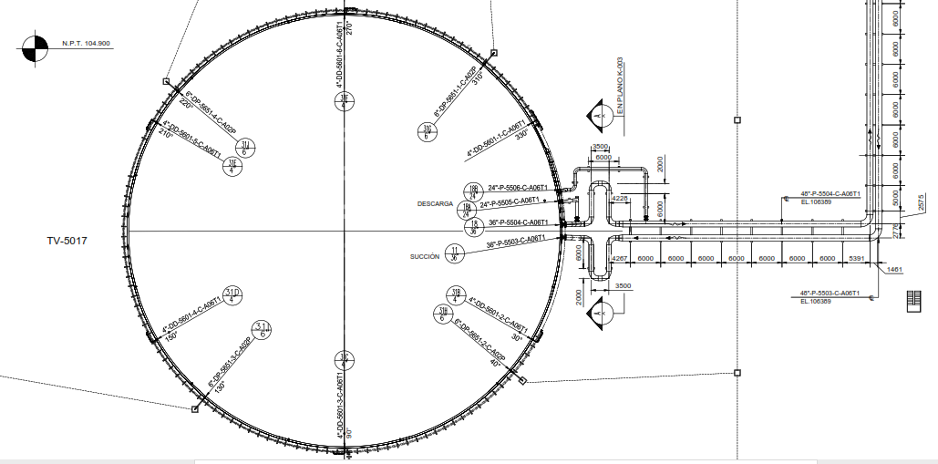
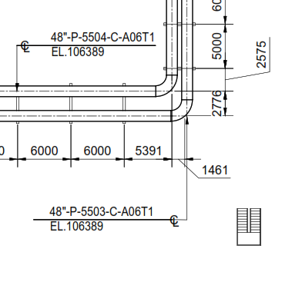
TUBERÍAS DE ENTRADA
Y SALIDA
TV-5017
PLANO: 640853813-TV5018-K-004_0

Slide 4
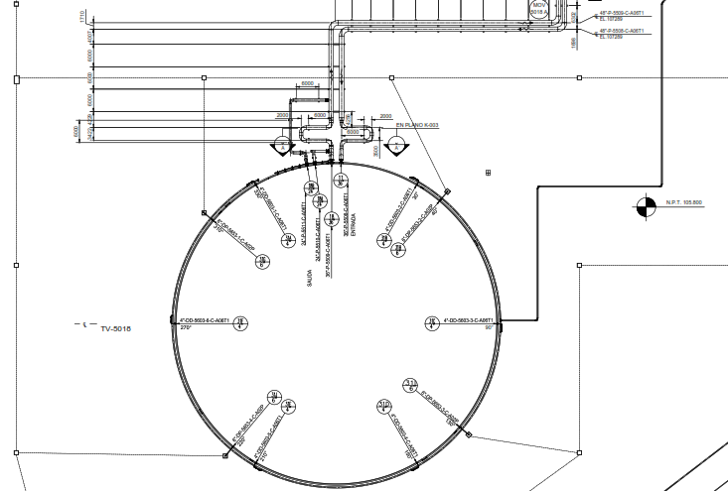
TUBERÍAS DE ENTRADA
Y SALIDA
TV-5018
PLANO: 640853813-TV5018-K-005_0

Slide 5
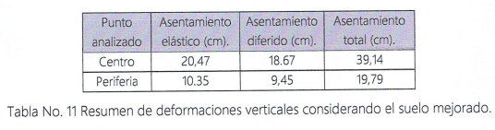
MECÁNICA DE SUELOS.
EL REPORTE DE MECÁNICA DE SUELOS DE LA COMPAÑÍA SIIICSA, ESTABLECE LOS VALORES MÁXIMOS DE ASENTAMIENTO EN EL TERRENO DONDE SE CONSTRUIRÁN LOS TANQUES DEBIDO AL PESO DE LOS MISMOS.

Slide 6
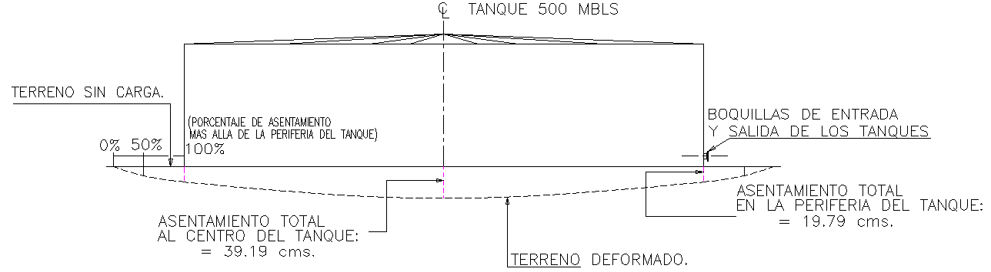
LO QUE EN TERMINOS GRAFICOS SIGNIFICA LO SIGUIENTE:
(Figura 1)

Slide 7
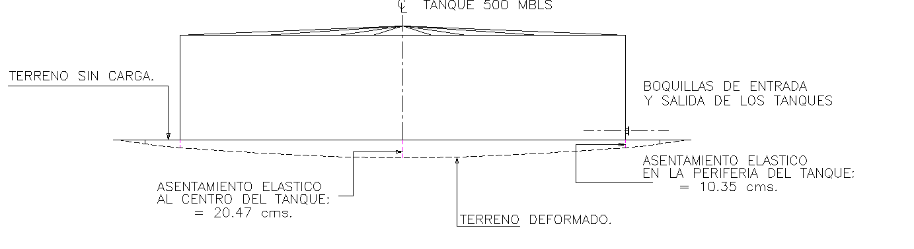
Y PARA LA CONDICION DE PRUEBA HIDROSTÁTICA:
(Figura 2)

Slide 8
FIGURA 1:
EN LA FIGURA 1 SE OBSERVA LA DEFORMACIÓN TOTAL EN CADA PUNTO DEL TANQUE DE ACUERDO CON LA MECANICA DE SUELOS, ESTA COMPRENDE: EL ASENTAMIENTO ELÁSTICO DEL SUELO, QUE ES LA DEFORMACIÓN QUE EXPERIMENTARA EL SUELO CON EL PESO DEL TANQUE CONSTRUIDO Y TODAS SUS TUBERÍAS MÁS LA ACCIÓN DE LA PRUEBA HIDROSTÁTICA (TANQUE LLENO DE AGUA) Y EL ASENTAMIENTO DIFERIDO, QUE ES LA DEFORMACIÓN QUE EXPERIMENTARA EL SUELO EN UN PERIODO DE TIEMPO MAS LARGO (20 AÑOS O MÁS).

Slide 9
FIGURA 2.
EN LA FIGURA 2 SE OBSERVA LA DEFORMACIÓN ELÁSTICA (ASENTAMIENTO ELÁSTICO) DEL SUELO, QUE SE TRADUCE EN UNA DEFORMACION INSTANTANEA O A CORTO PLAZO, ESTA SE PRESENTARA CONFORME EL TANQUE SE VAYA CONSTRUYENDO Y DURANTE LA PRUEBRA HIDROSTÁTICA DEL TANQUE, PERO AL TERMINAR LA PRUEBA HIDROSTÁTICA EL SUELO INTENTARA REGRESAR A SU POSICIÓN ORIGINAL MENOS EL PORCENTAJE CORRESPONDIENTE AL PESO DEL TANQUE.

Slide 10
CONSIDERACIONES:
POR LO ANTERIOR EXPLICADO, SE TOMA EL ASENTAMIENTO TOTAL DEL TANQUE MENOS UN 20% QUE NO REGRESO A SU POSICION ORIGINAL POR EL PESO DEL TANQUE, ESPECIFICAMENTE 19 CENTÍMETROS EN LA PERIFERIA DEL TANQUE JUSTO DONDE SE ENCUENTRAN LAS BOQUILLAS DE ENTRADA Y SALIDA.
ESTA DEFORMACIÓN DIFERIDA, SE PRESENTARA EN UN TIEMPO MUY LARGO Y ES NECESARIO TOMAR LA PREVISIONES NECESARIAS PARA PROTEGER LAS TUBERÍAS Y EL TANQUE DE ESE ASENTAMIENTO. YA QUE COMO SE VE EN LAS FIGURAS, EL ASENTAMIENTO SE PRESENTARA EN LA PERIFERIA DEL TANQUE Y UNOS 5 METROS MAS HACIA AFUERA, PERMANECIENDO EL TERRERNO CIRCUNDANTE SIN VARIACIÓN ALGUNA.

Slide 11
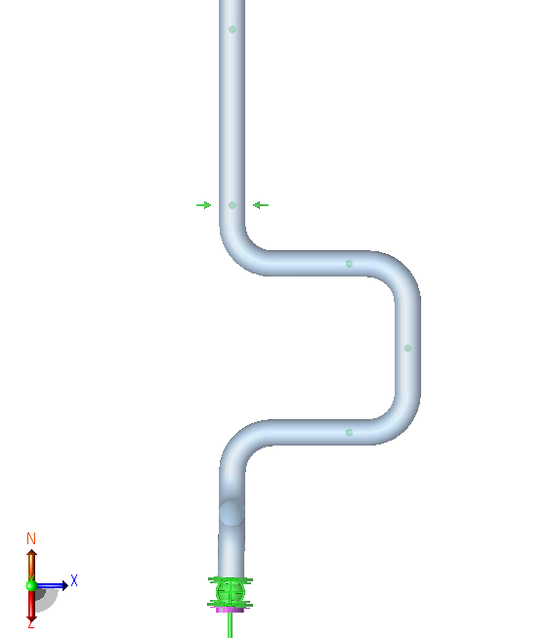
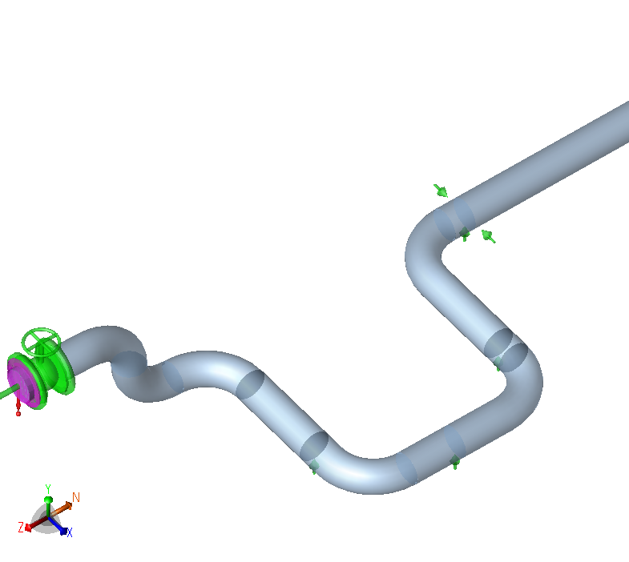
PREVISIONES:
PARA SALVAGUARDAR LAS TUBERÍAS Y EL TANQUE DE ESE DIFERENCIAL DE NIVEL QUE SE PRESENTARA EN EL TERRENO, SE PROYECTARON OMEGAS EN LAS TUBERIAS DE ENTRADA Y SALIDA DE LOS TANQUES:

Slide 12
CON ESE ELEMENTO DE TUBERÍA (OMEGA) SE PRETENDE ABSORBER CUALQUIER TIPO DE DIFERENCIAL DE LOS NIVELES DEL TERRENO POR ASENTAMIENTOS, CUMPLIENDO CON LOS VALORES PERMISIBLES DE FUERZAS Y MOMENTOS EN LAS BOQUILLAS DE LOS EQUIPOS Y CON LOS PERMISIBLES DE ESFUERZOS EN LAS TUBERÍAS.

Slide 13
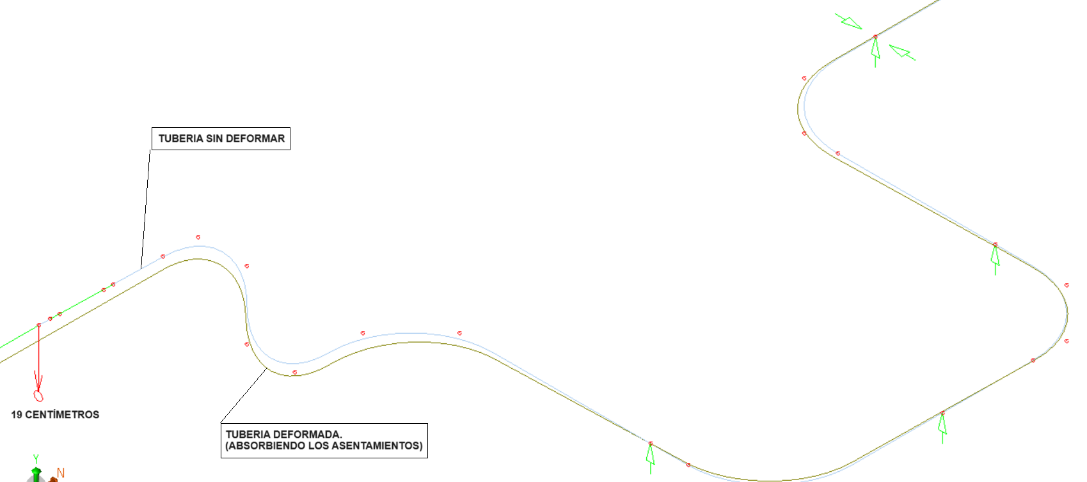

Slide 14
DE ACUERDO CON LA FIGURA ANTERIOR, EL OBJETIVO DE LA OMEGA ES ABSORBER EL ASENTAMIENTO DEL TANQUE, EL CUAL, COMO SE MENCIONÓ ANTERIORMENTE, OCURRIRÁ EN UN PÉRIODO DE TIEMPO MUY LARGO (ASENTAMIENTO DIFERIDO), A CORTO PLAZO SE DEBERA ABSORBER UNA FRACCION DEL ASENTAMIENTO ELASTICO, EL CUAL SE PRESENTARÁ DURANTE LA PRUEBA HIDROSTÁTICA PERO DESAPARECERA PARCIALMENTE (-20% DEBIDO AL PESO DEL TANQUE ) UNA VEZ VACIADO EL TANQUE, ESTO POR LA ELASTICIDAD DEL SUELO, INTENTARA RECUPERAR SU FORMA ORIGINAL LO CUAL NO LOGRARA POR EL PESO FIJO DEL TANQUE, POR LO TANTO, LA OMEGA ABSORBERÁ UNA VEZ EN OPERACIÓN 10.35CM – 2.07CM=8.28CM + UNA FRACCION DEL ASENTAMIENTO DIFERIDO (9.45CM) DE 20 AÑOS. ESTO IRA FLENANDO MUY LENTAMENTA LA “PIERNA” DE LA OMEGA, Y ESTO ES IMPORTANTE, ES UN DESPLAZAMIENTO MUY LENTO QUE PODRA IRSE MONITOREANDO PARA MAYOR SEGURIDAD.

Slide 15
EL PLANTEAMIENTO ANTERIOR SE SUSTENTA CON LOS RESULTADOS OBTENIDOS Y MOSTRADOS EN LA MEMORIA DE CÁLCULO: 640853813-TV5017-MC-X-002_0, (LA CUAL SE ENCUENTRA EN REVISIÓN POR EL CAMBIO DE TEMPERATURA DE DISEÑO) EN DONDE SE DESCRIBEN 3 FACTORES IMPORTANTES EN EL DISEÑO DEL SISTEMA DE TUBERIAS PROPUESTO:
1.- CUMPLIR CON LOS ELEMENTOS MECANICOS PERMISIBLES (FUERZAS Y MOMENTOS) EN LA BOQUILLA, DE ACUERDO CON API-650, APENDICE P
2.- CUMPLIR CON LOS ESFUERZOS PERMISIBLES EN LA TUBERÍA DE ACUERDO CON ASME B31.3
3.- CUMPLIR CON LA REVISIÓN DE JUNTAS BRIDADAS POR FUGA DE ACUERD0 CON NC-3658.3.

Slide 16
DE LO ANTERIOR, CUALQUIER INCUMPLIMIENTO DE LOS PUNTOS ANTES MENCIONADOS SE REFLEJARÁ EN EL TANQUE FÍSICO, POR EJEMPLO, LA PARTE MAS FRÁGIL QUE ES LA PARED DEL TANQUE PRESENTARA DOBLECES, HUNDIMIENTOS Y DEFORMACIONES PERMANENTES QUE LE IMPOSIBILITARÁN CONTINUAR EN OPERACIÓN, DESPUES LAS BOQUILLAS COMENZARÁN A DESALINEARSE GRADUALMENTE PRESENTANDOSE DESDE FUGAS HASTA ROTURAS DE LAS MISMAS Y ADEMAS LA TUBERÍA SE PUEDE SOBRE-ESFORZAR CAUSANDO DESDE DEFORMACIONES PERMANENTES HASTA ROTURAS.

Slide 17
EXISTE OTRO METODO QUE TAMBIEN ES ADECUADO Y MUY UTILIZADO PARA ESTE FIN, Y ES EL USO DE RESORTES DE CARGA CONSTANTE EN GRAN PARTE DE LA TRAYECTORIA DE LAS TUBERÍA DESDE LA CONEXIÓN CON EL TANQUE.
ESTA OPCION NO SE CONSIDERO DEBIDO AL MANTENIMIENTO RECURRENTE Y ESPECIALIZADO (CON PROVEEDORES) QUE REQUIEREN ESTOS ELEMENTOS Y AL AMBIENTE SALINO SEVERO QUE PREDOMINA EN LA TMDB.
CON LAS OMEGAS DE TUBERÍAS EL PROBLEMA QUE SE PRESENTA ES QUE SE REQUIERE ESPACIO PARA COLOCAR LOS ELEMENTOS Y LA TUBERÍA ADICIONAL QUE ESTO CONLLEVA.
SE REQUIEREN 2 OMEGAS PARA CADA TANQUE, POR LO QUE LOS ARREGLOS SE VEN DE DIMENSIONES CONSIDERALES.

Slide 18
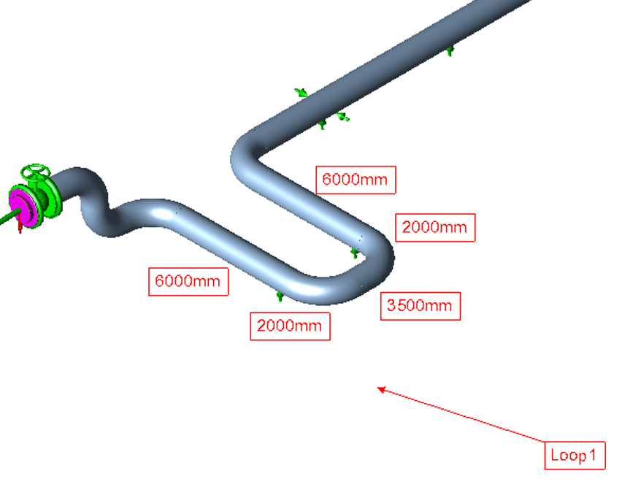
DIMENSIONES APROXIMADAS:

Slide 19
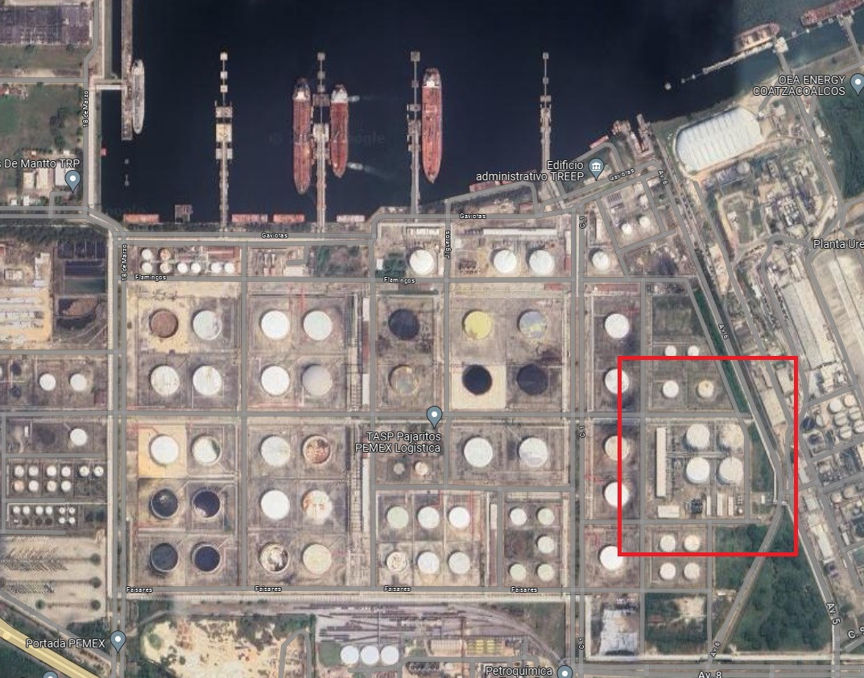
USO DE OMEGAS EN TASP PAJARITOS

Slide 20
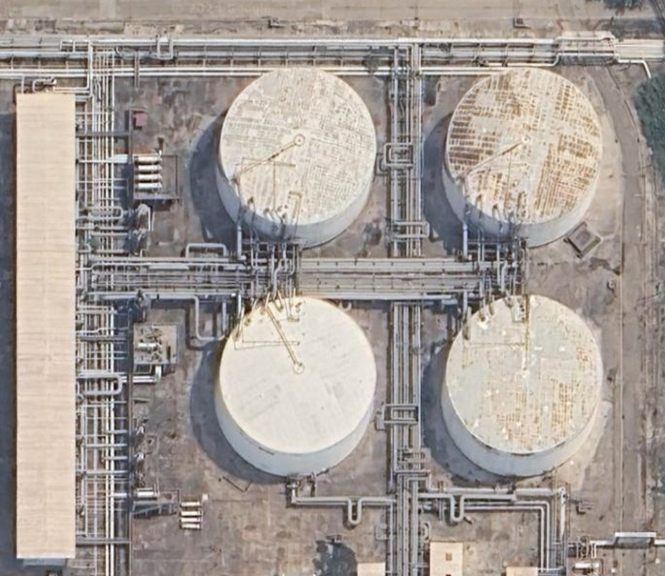

Slide 21
CONCLUSIONES:
EL USO DE LOS ELEMENTOS DE SOPORTERÍA REQUERIDOS PARA ABSORBER LAS DEFORMACIONES DEL SUELO DEBIDO A LAS CARGAS TRANSMITIDAS SOBRE EL, ES DE VITAL IMPORTANCIA, Y CUALQUIER MÉTODO QUE SE UTILICE O DECIDAN UTILIZAR, ESTABLECERÁ PARÁMETROS DE SEGURIDAD EN LA OPERACIÓN DE LOS TANQUES DURANTE SU VIDA UTIL.
EN ESTE CASO, RECOMENDAMOS EL USO DE LAS OMEGAS POR SU FACILIDAD DE CONSTRUCCIÓN, INSTALACIÓN Y MONITOREO DEL COMPORTAMIENTO DEL SISTEMA DE TUBERÍAS. ADEMAS QUE LAS DEFORMACIONES (ASENTAMIENTOS) PROPORCIONADAS POR LA EMPRESA DE MECANICA DE SUELOS, SON SUSCEPTIBLES A CAMBIOS DEBIDO A LAS INCLUSIONES REALIZADAS EN LA BASE DE LA CIMENTACIÓN DEL TANQUE, MISMAS QUE DEBE CONSIDERADAS PARA EVALUAR Y ACTUALIZAR LOS DATOS PARA SU USO FINAL.

